Slide 1
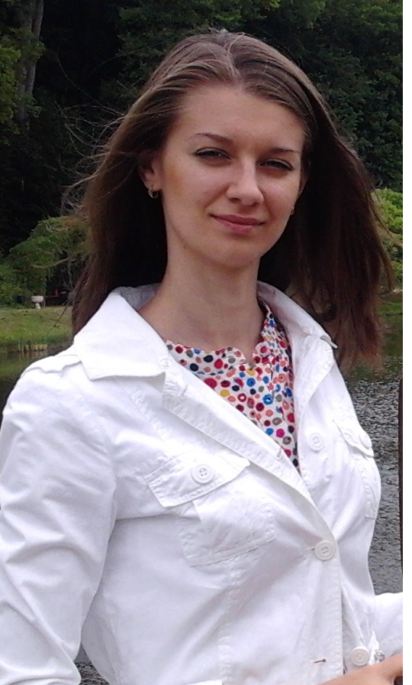
Спеціалізована школа № 24 з поглибленим вивченням іноземних мов Шевченківського району
З досвіду роботи
вчителя історії та
правознавства
ІІ кваліфікаційної категорії
Бойко Наталії
Володимирівни
(вища освіта)
2017 р.

Slide 2
педагогічний стаж Педагогічний стаж роботи: 7 років роботи в 24 школі: 6 років
Попередня атестація – 2013 р.
Проходження курсів – 2016 р.
ПЕДАГОГІЧНЕ КРЕДО:
Краще, що нам дає історія, - це збуджуваний нею ентузіазм.
Йоганн Гете

Slide 3
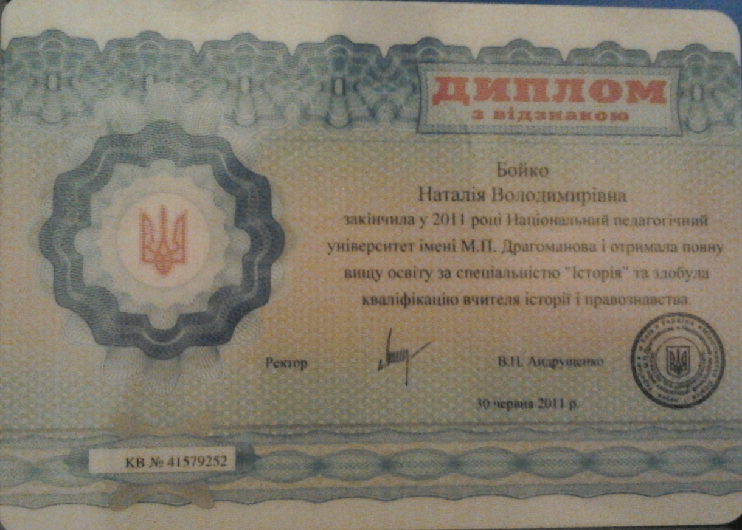
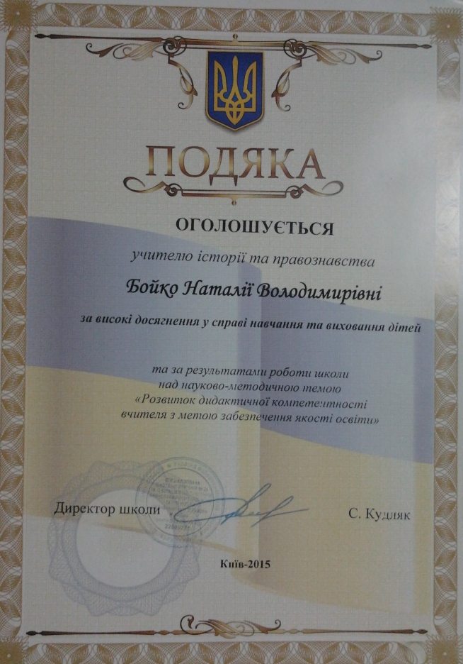
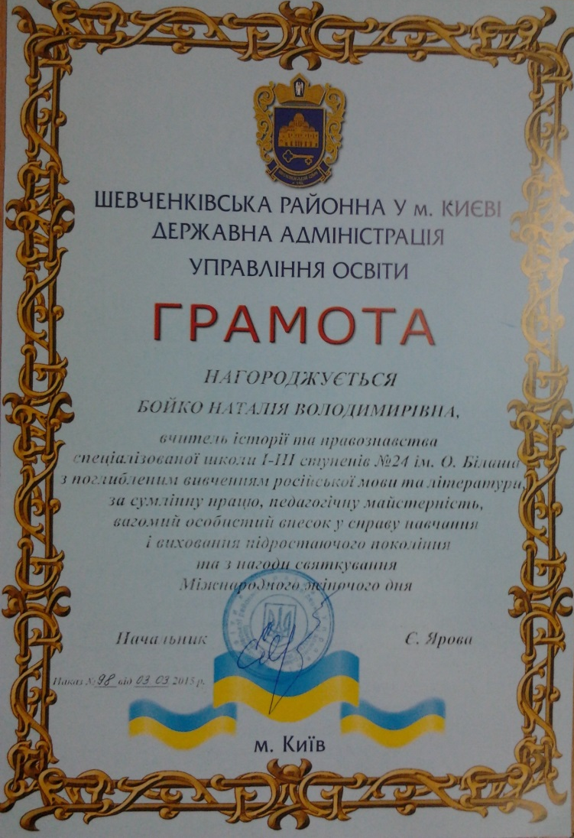
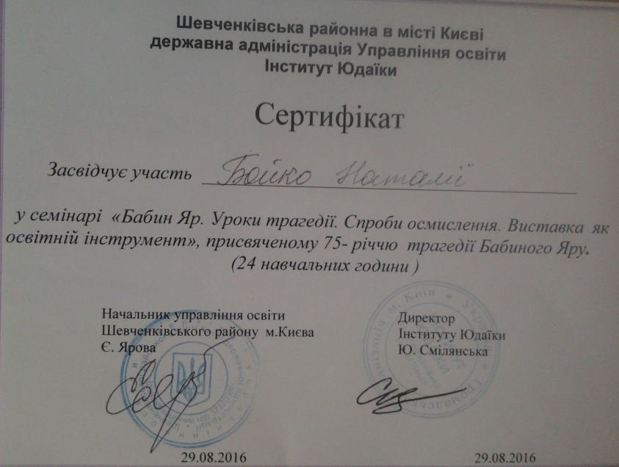
Нагороди та відзнаки

Slide 4
Методична тема, над якою працює вчитель:
“Акмеоологічні методи активізації пізнавальної діяльності учнів у практиці роботи вчителя історії (Метод взаємодій, робота в групах, метод кейсів. Ш.Шарон та Т. Джонсон та Р. Джонсон)”
досягнення виконання завдань творчо, висловлюючи власну думку, інтерпретуючи факти;
виконувати завдання спільно, постійно змінюючи ролі учасників групи:
від керівника до секундоміра;
виховувати дух команди і змагання для всього класу;
створювати дискусійні ситуації як у середині груп, так і між ними з обов`язковим досягненням спільного рішення з певної проблемної ситуації.

Slide 5
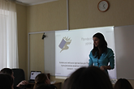
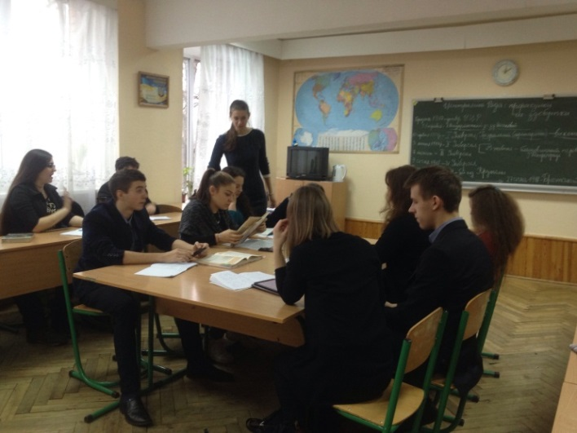
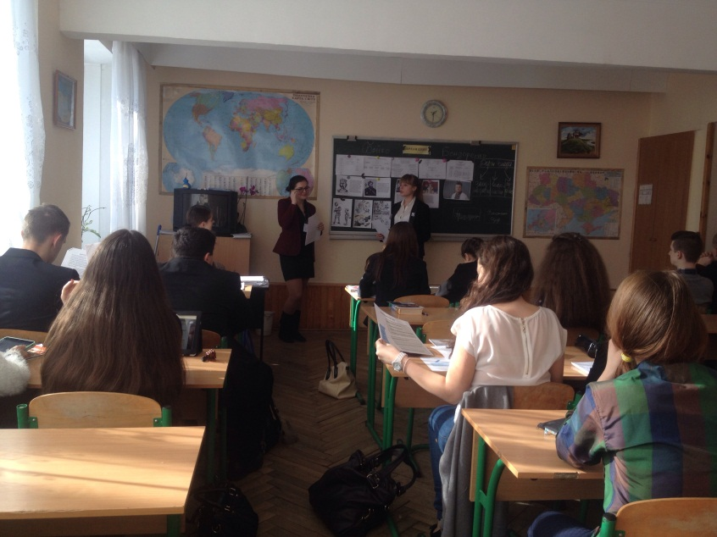
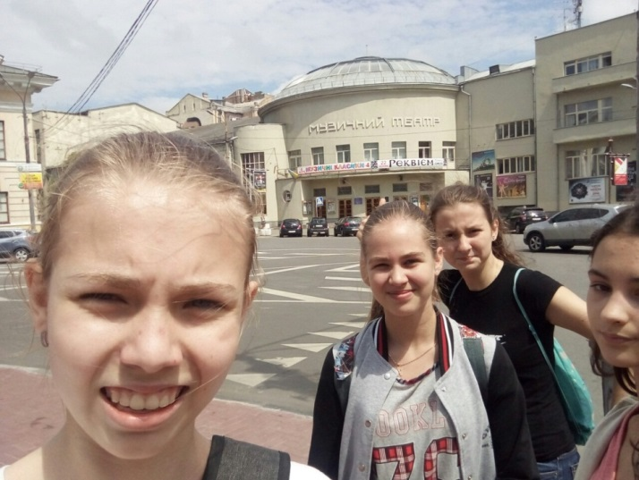
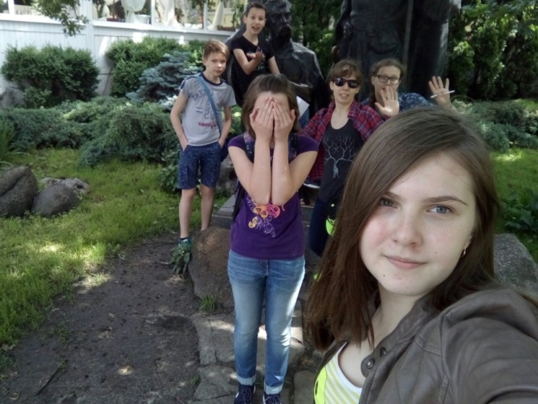
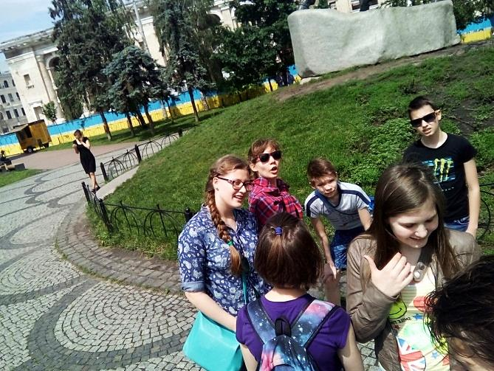
Досвід роботи:
Метод роботи в групах: Метод кейсів
(10 клас «Здобутки й прорахунки УЦР»); (10 клас «Інститут Президента в Україні» )
Інтегрований урок, урок-квест
(8 клас «Історичний поділ»);

Slide 6
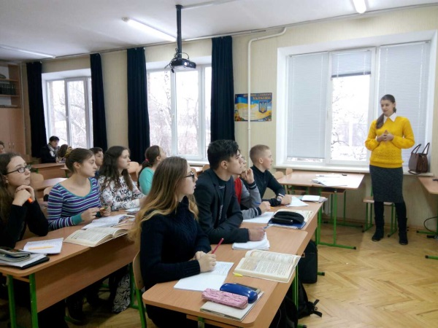
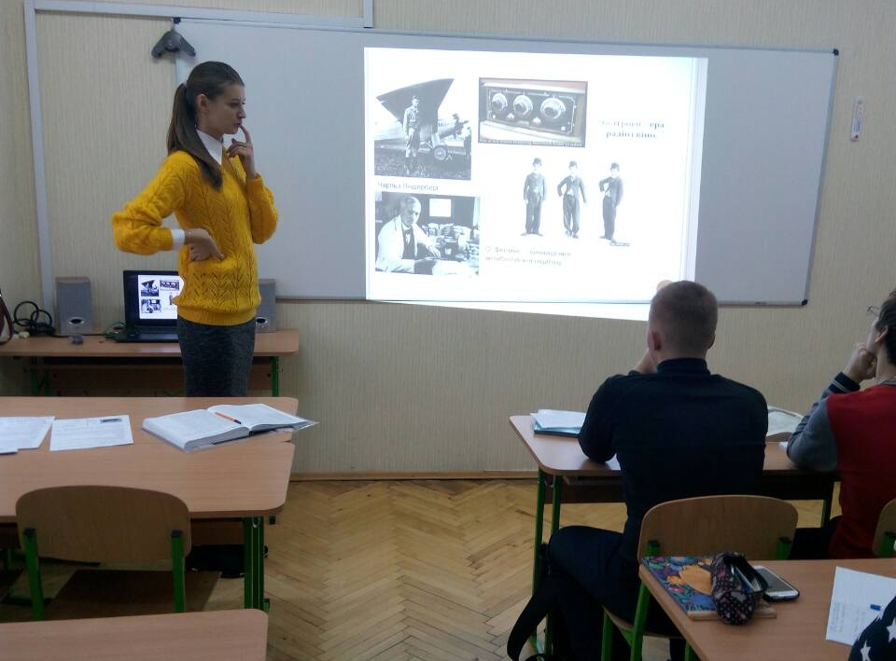
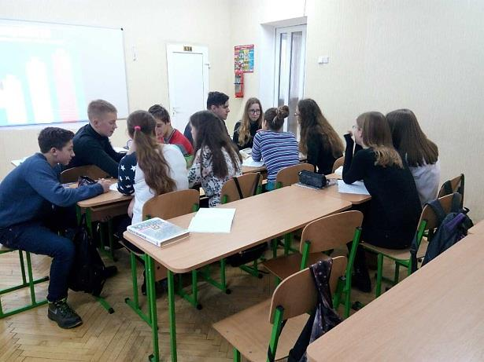
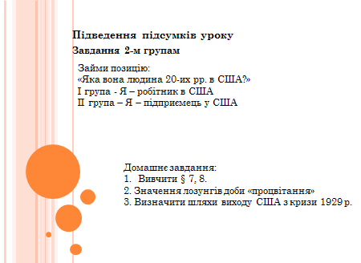
Досвід роботи:
Відкритий урок «Доба "проспериті״ в США»

Slide 7
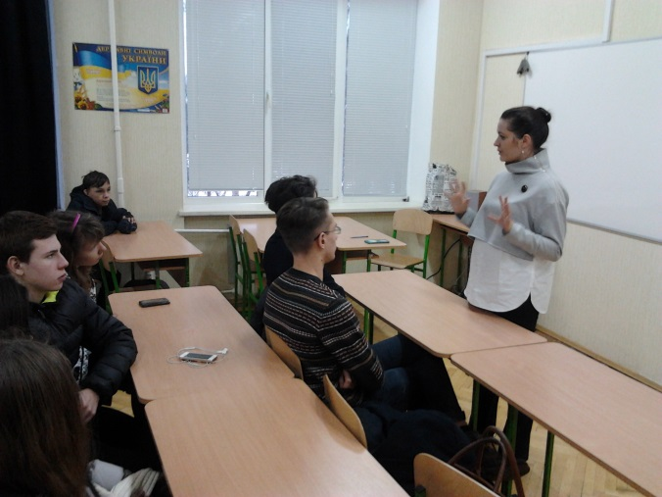
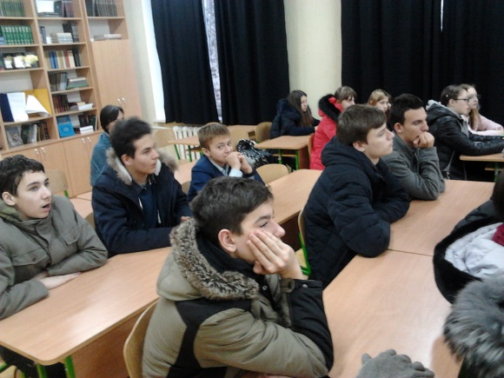
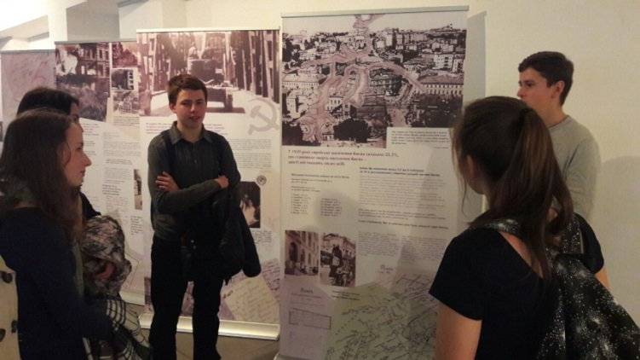
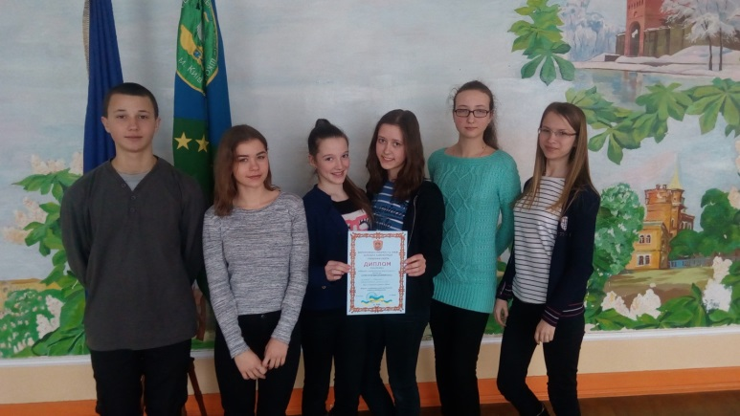
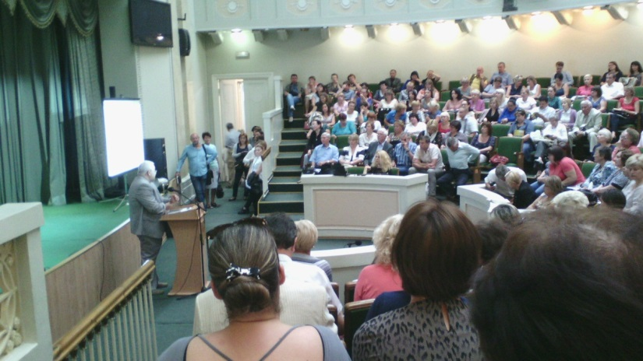
Досвід роботи:
Зустріч із професором права Києво-Могилянської академії
Проведення учнями СШ № 24 екскурсіїй у виставковому центрі «Геноцид в ХХ ст.»
Турнір Юних правознавців 2015,
Команда 9-х класів
Семінар вчителів історії та правознавства у Будинку вчителя

Slide 8
Показник якості за 2013-2016 н.р.
 | Історія України | Всесвітня історія | Правознавство
2013-2014 | 77% | 71% | 69%
2014-2015 | 78% | 75% | 78%
2015-2016 | 62% | 58% | 70%
2016 І СЕМ | 62% | 62% | 67%

Slide 9
Результати Всеукраїнських олімпіад :
Навча- льний рік | Історія | Право
2016-2017 | Бакунова Карина, Марченко Анастасія, Малаховський Влад, Топчу Денис | Марченко Анастасія, Лозян Марія
2015-2016 | - | Лозян Анна, Жуковський Ігор
2014-2015 | Жуковський Ігор, Ваулін Валентин | Дмитренко Катя, Бойко Алла
2013-2014 | Карчемська Ліза, Перекупко Ірина, Ваулін Валентин | Даниленко Ліля

Slide 10
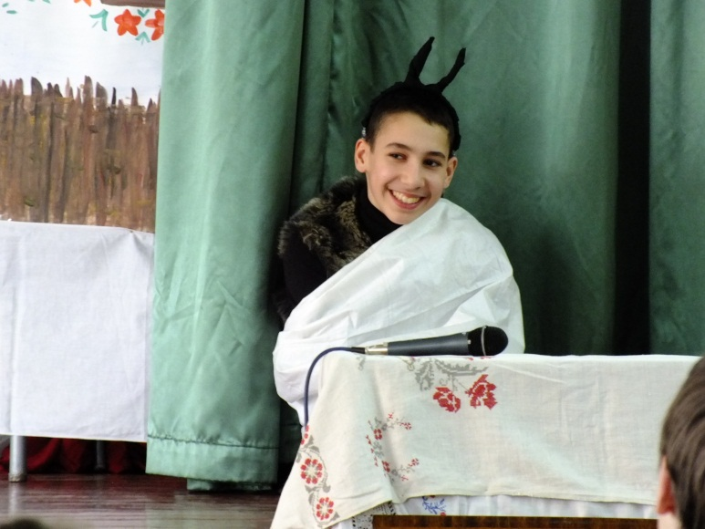
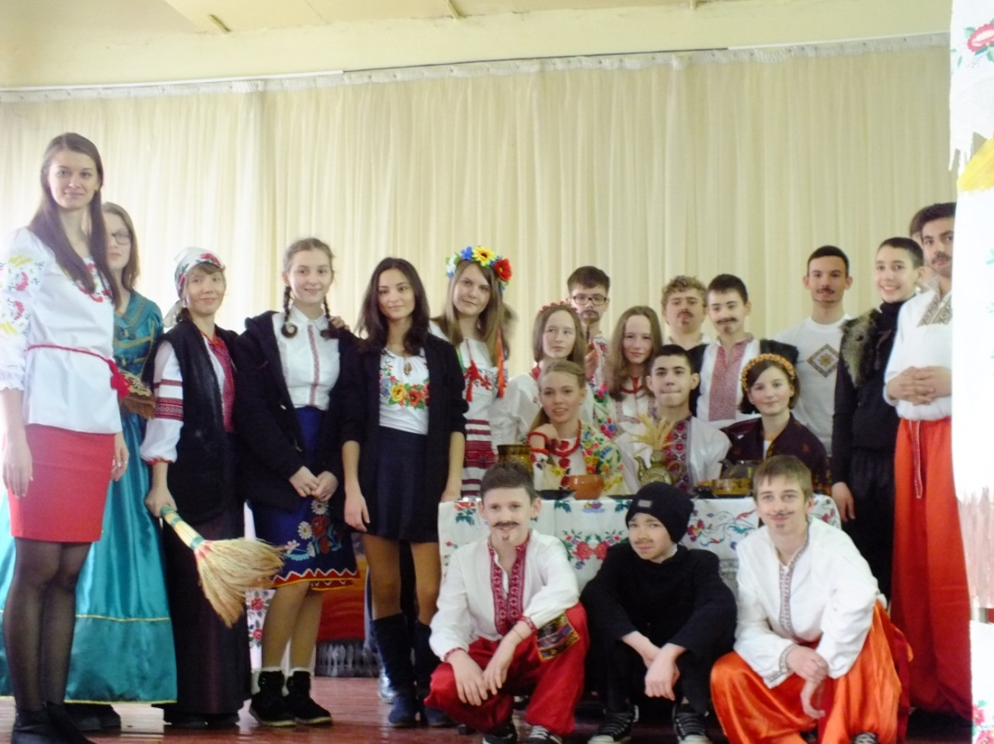
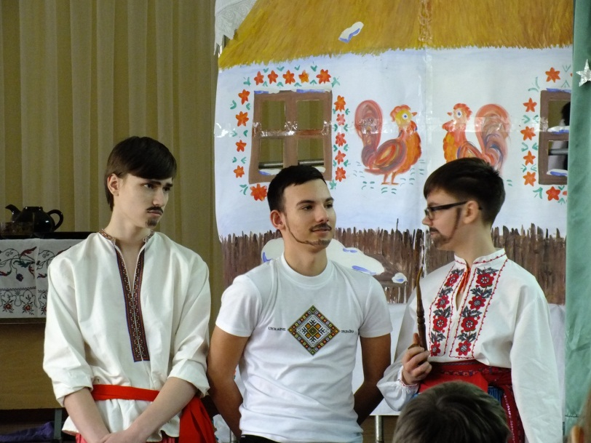
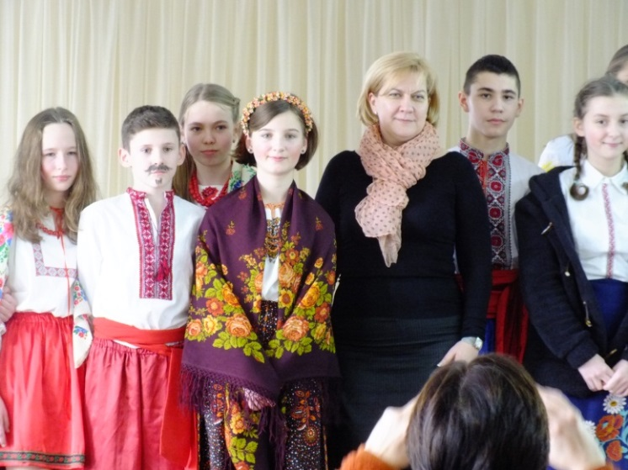
Прогулянка містом
Музей “Київ у мініатюрі ”

Slide 11
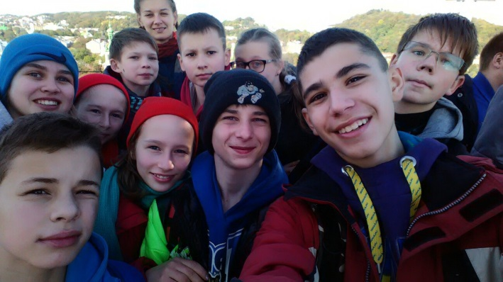
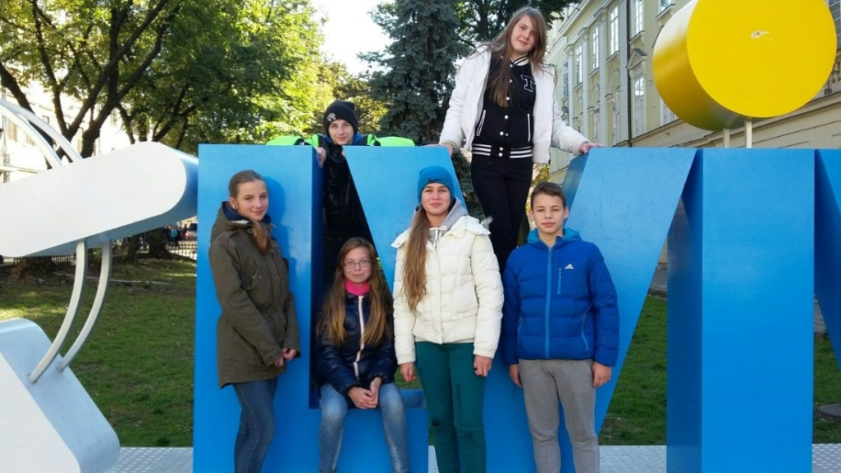
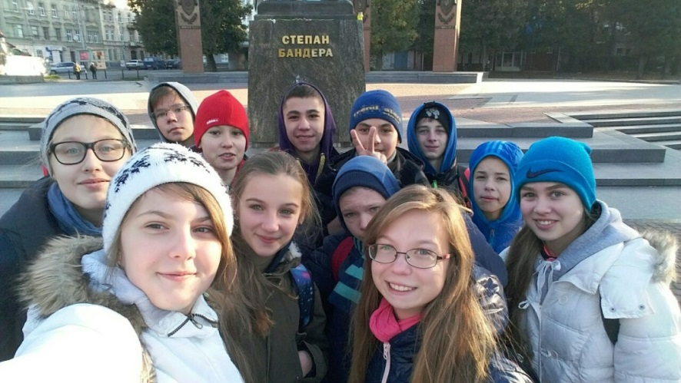
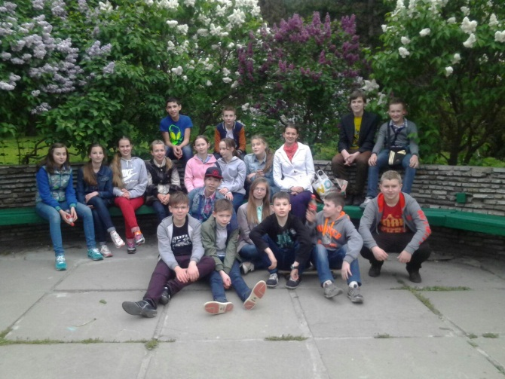
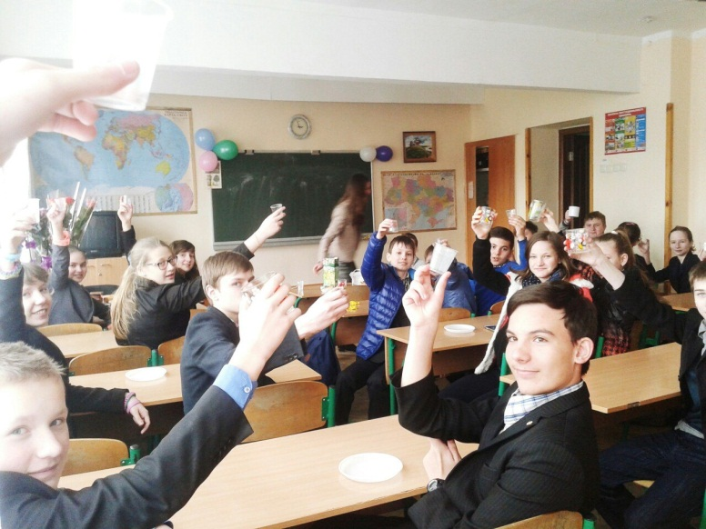

Slide 12
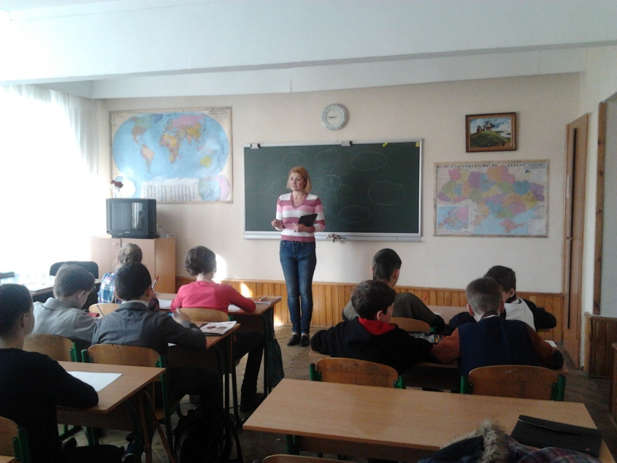
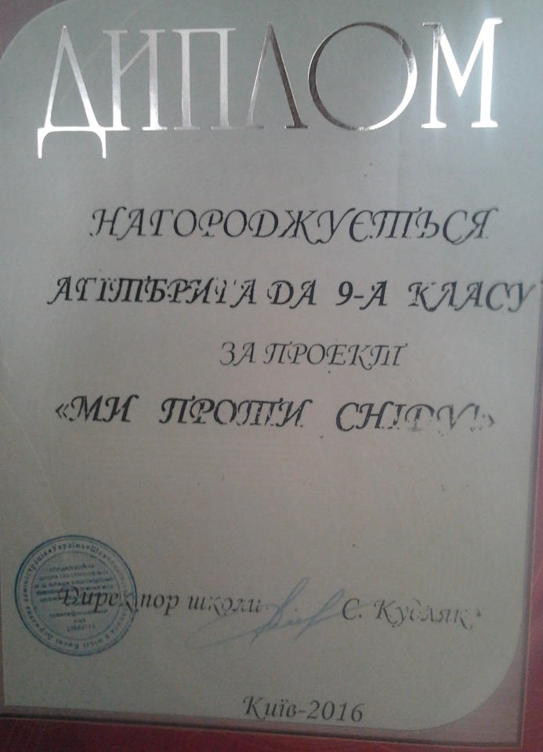
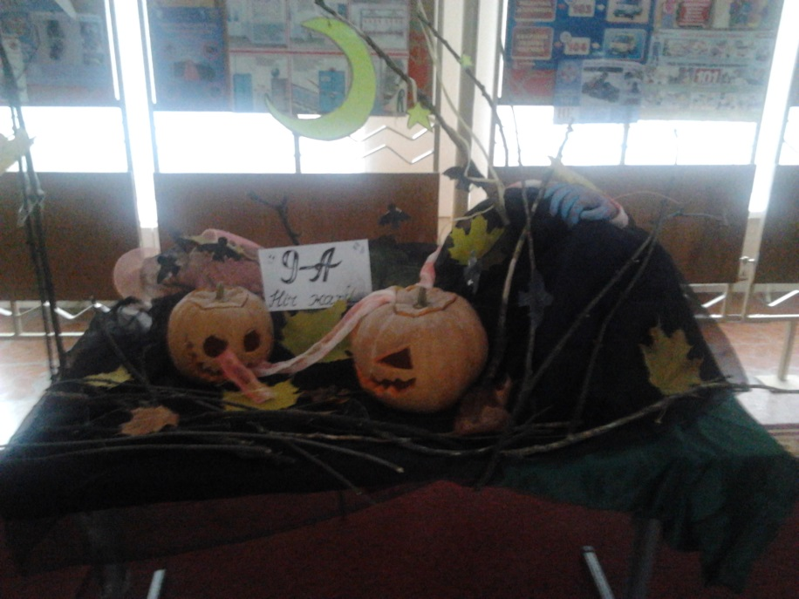
НАШІ ДОСЯГНЕННЯ

Slide 13
ДЯКУЮ
ЗА УВАГУ!!!

